Slide 1

DEFENSA DE TESIS
Efecto de la asignación presupuestaria en la
operatividad de las unidades de la Escuadra
Naval en el período 2012 - 2016. Formulación de
estrategias de gestión de recursos financieros.
AUTOR: PABLO WLADIMIR CASTRO BUENAÑO
OMAR ALAIN ARELLANO LOPEZ

Slide 2
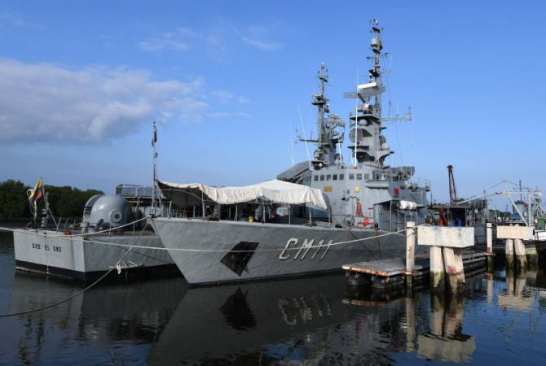
Esquema
Introducción
I
El Problema de Investigación, Objetivos
II
Marco de Referencia, Variables e Hipótesis
III
Metodología
IV
Análisis de los Resultados
V
Formulación de estrategias para gestionar recursos financieros
VI
Conclusiones y Recomendaciones

Slide 3
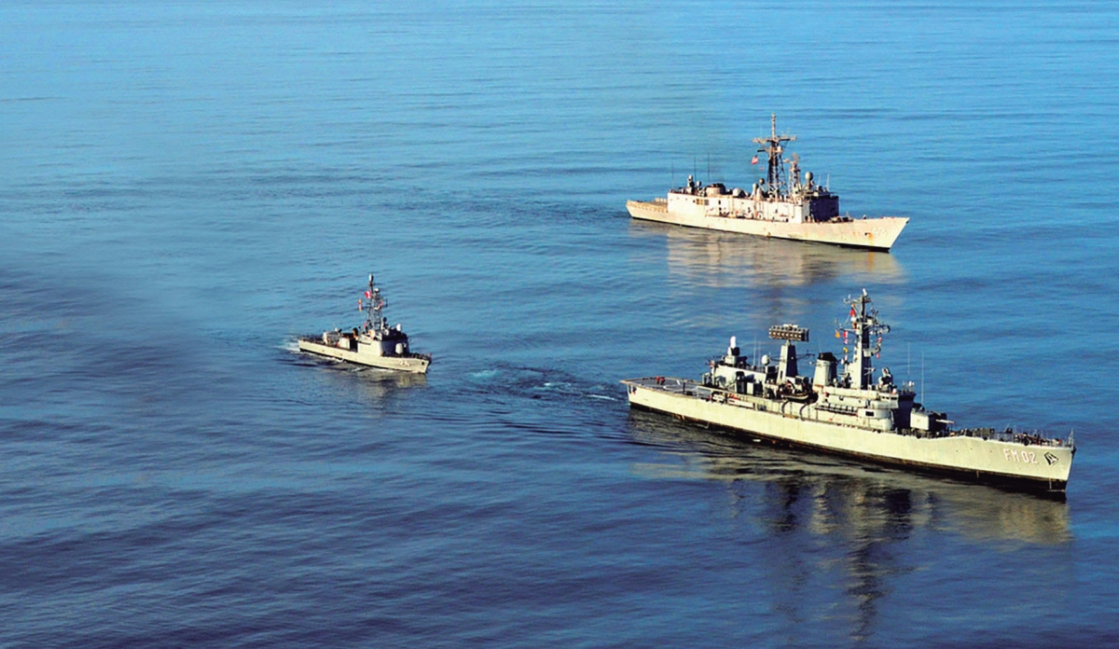
INTRODUCCIÓN

Slide 4
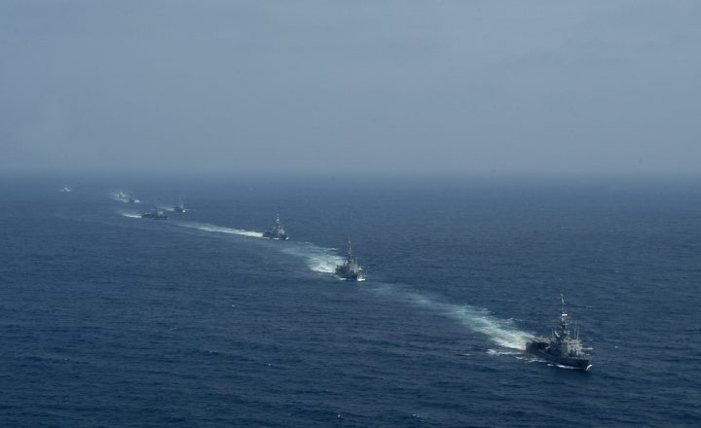
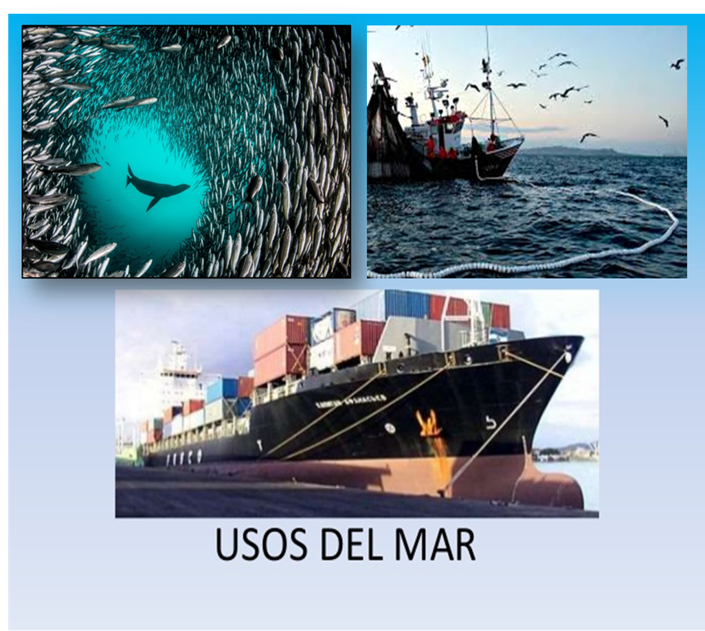
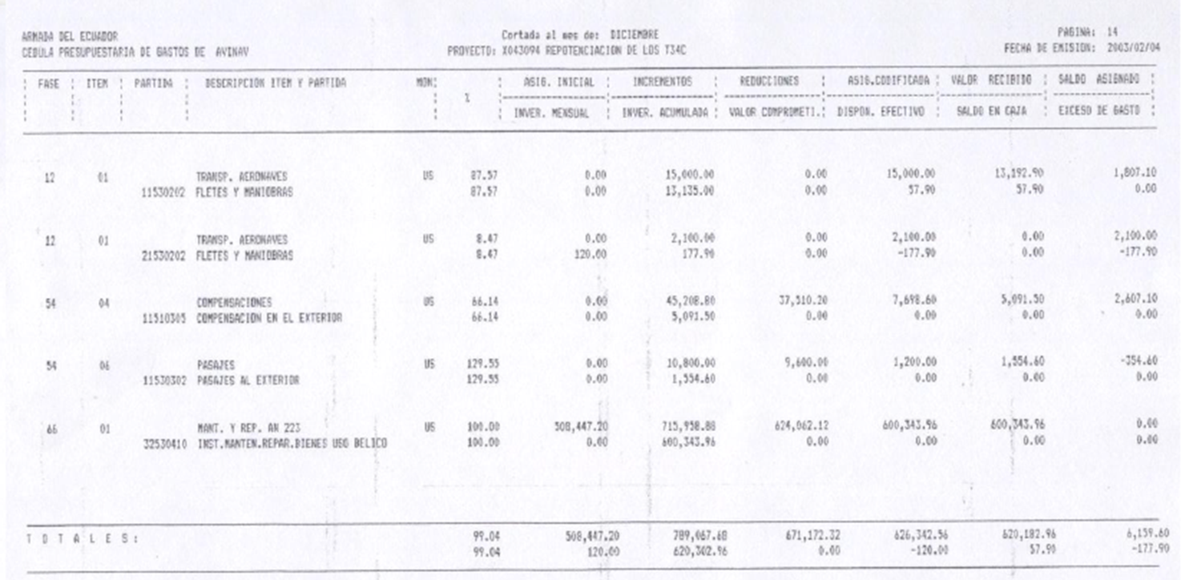
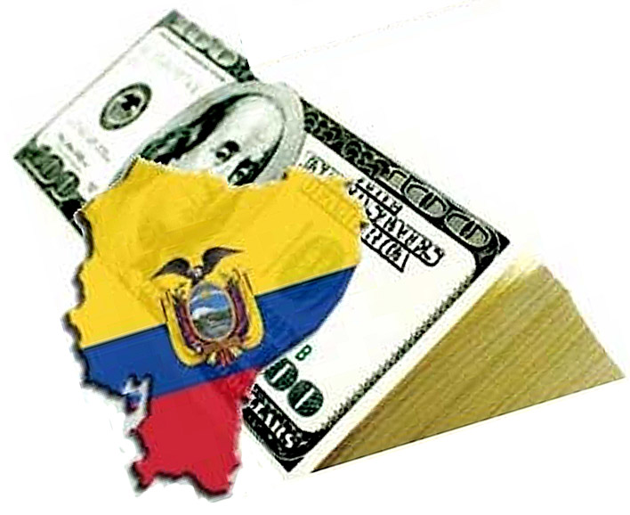
Introducción
Presupuesto 2012 - 2016
Seguridad áreas marítimas
Economía y Producción
CAPOPE 2012 - 2016
Crecimiento Económico

Slide 5

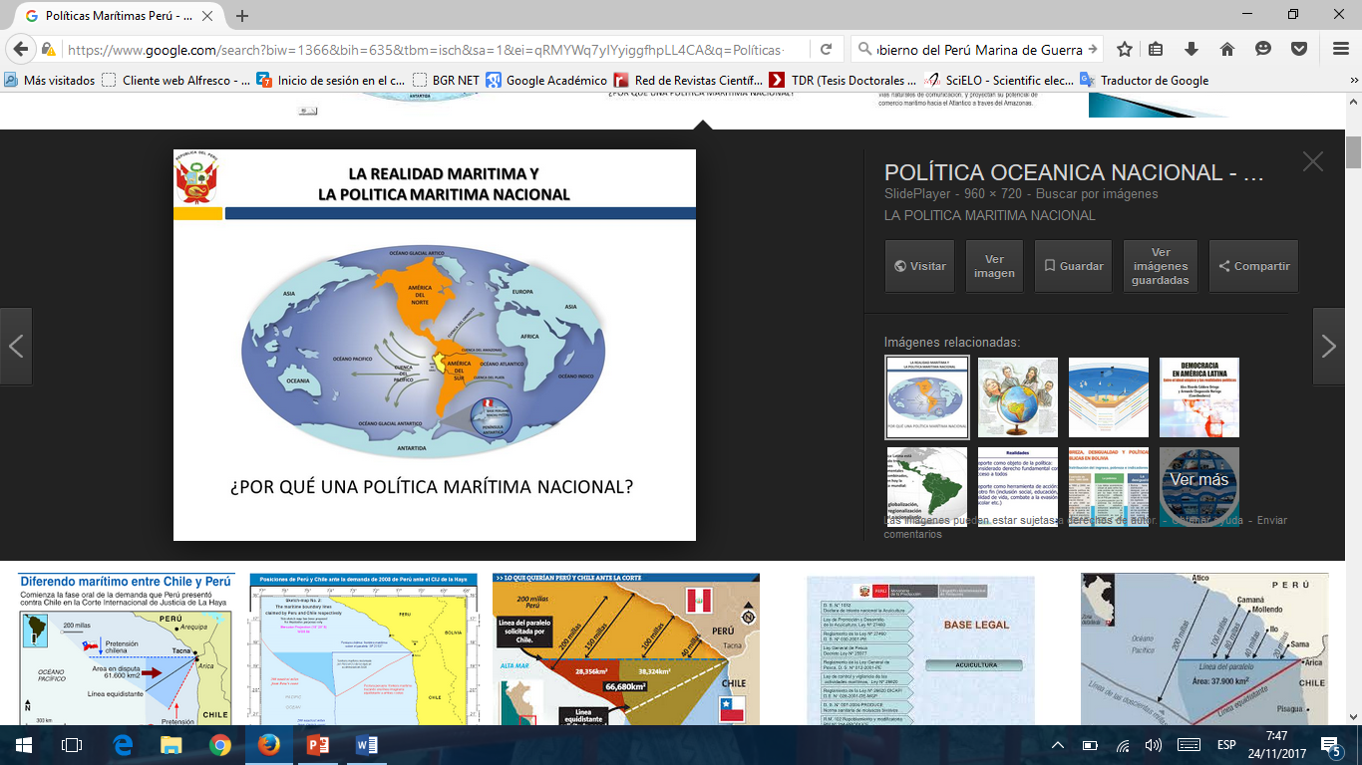
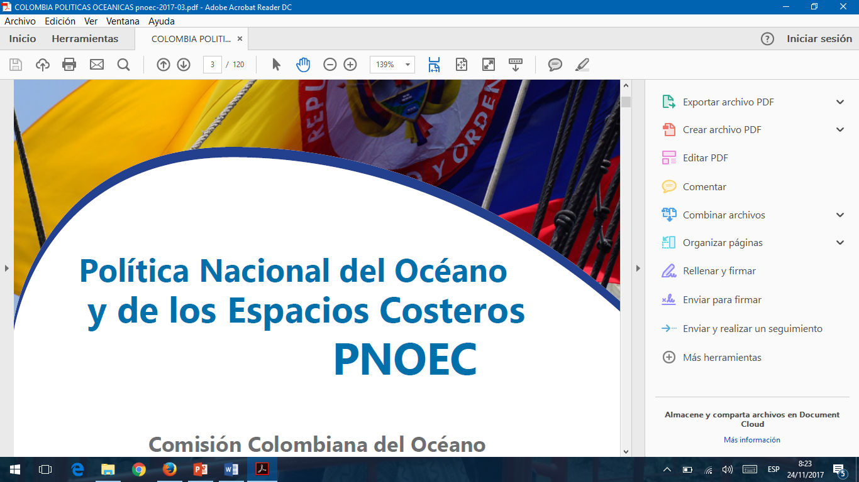
Introducción
Ecuador
Falta de políticas de Estado, relacionadas a los intereses marítimos estrategias y leyes
Seguridad
Crecimiento Económico

Slide 6
Introducción
Políticas de Estado
Estrategias y Objetivos
Lineamientos Sector Defensa
Economía de la defensa
Diseño de Fuerzas
Industria de la Defensa, Tecnología
Asignación de medios
Inversión y presupuestos
Actividades de Seguridad, Defensa
Desarrollo y crecimiento económico de sectores productivas
Formular estrategias para gestionar recursos financieros

Slide 7
PROBLEMA DE INVESTIGACIÓN

Slide 8
El Problema
Problema de investigación
¿Cuál es el efecto de la asignación presupuestaria en la operatividad de las Unidades Navales de la Escuadra?
Objetivo general
Analizar el efecto de la asignación presupuestaria en la operatividad de las Unidades de la Escuadra durante el período 2012 - 2016, realizando una investigación de campo y documental, para formular estrategias para gestionar recursos financieros.

Slide 9
El Problema
Reconocer el grado de operatividad de las unidades 2012-2016
Evaluar la asignación presupuestaria de las Unidades Navales 2012-2016
Formular estrategias para gestionar recursos financieros necesarios para cubrir los costos de operatividad de las unidades navales
OBJETIVOS ESPECÍFICOS

Slide 10
Marco de Referencia
Hipótesis
La asignación presupuestaria en niveles insuficientes a los requeridos en los últimos años, tiene un efecto negativo en la operatividad de las Unidades Navales de la Escuadra, y su disponibilidad para las operaciones, lo que repercute en el cumplimiento de las tareas asignadas a la Armada, de defensa de la soberanía y la integridad territorial, de protección de los intereses marítimos nacionales, y en el apoyo al desarrollo y crecimiento económico del país.

Slide 11
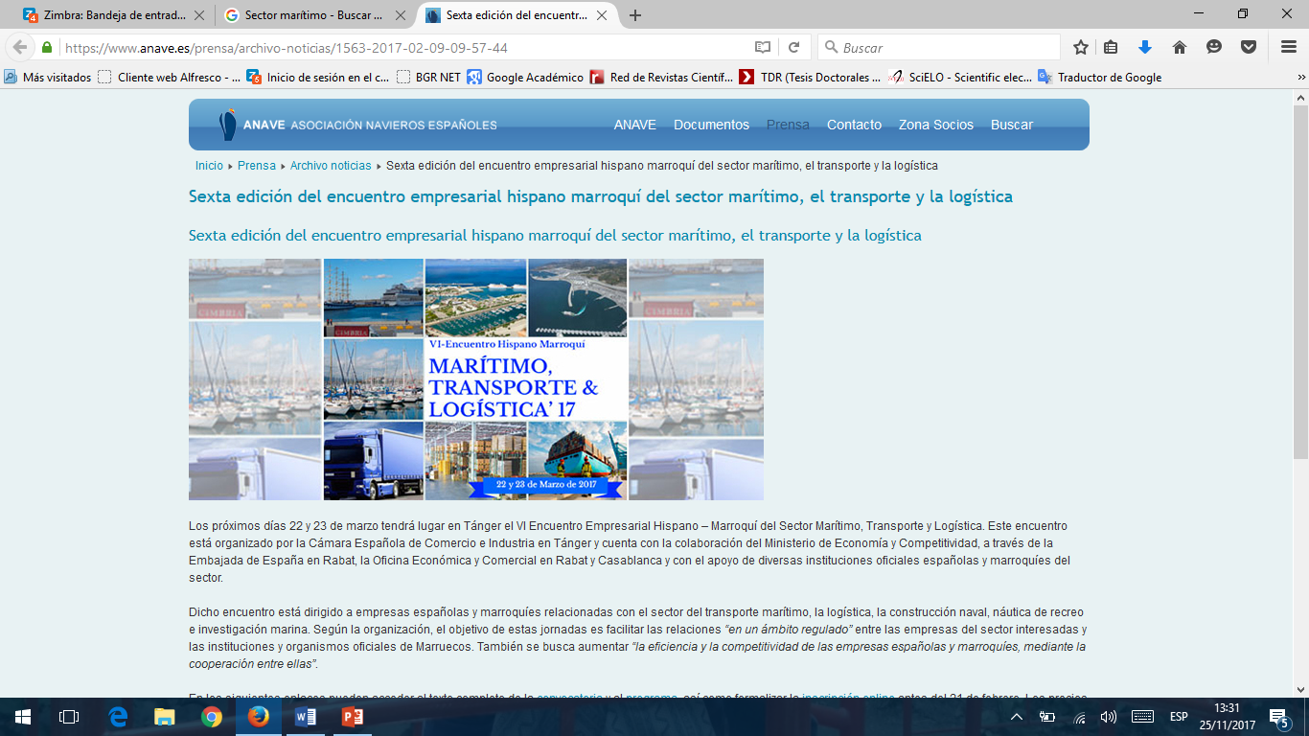
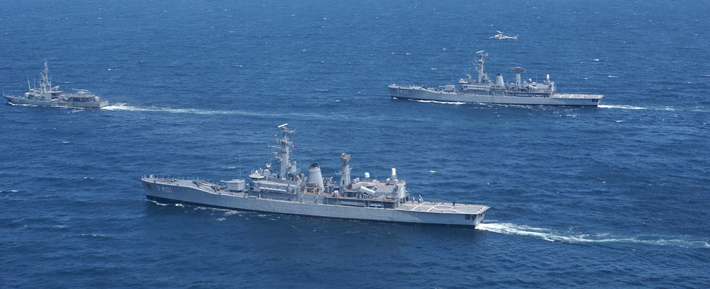
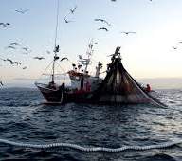
El Problema
Beneficios esperados
Asignación de recursos para medios de la Armada
Seguridad en las Actividades Marítimas
Mayores ingresos al sector productivo marítimo y crecimiento económico
Estado

Slide 12
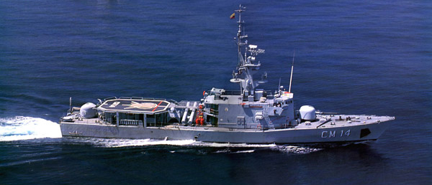
MARCO DE REFERENCIA

Slide 13
Marco de Referencia
Antecedentes
Asignación por regalías del Petróleo
Se extingue beneficio
Congreso ratifica eliminación
Compensación de US$ 150 millones
Dependencia de autogestión y coyuntura
LOEP elimina autogestión
Dependencia del gobierno
1972-1999
1999
2000
2003
2003-2004
2010

Slide 14
Marco de Referencia
Antecedentes – Roles de la Armada
Cooperación y ayuda naval a otros Estados
Asistencia Humanitaria ante desastres
Diplomático
Operaciones de mantenimiento de paz
Evacuación de ciudadanos nacionales desde otros Estados
Regula de manera expresa la concesión del arrendamiento
Intercambio y transferencia tecnológica mediante convenios
Destrucción de fuerza naval enemiga
Bloqueo de la fuerza naval adversaria
Militar
Destrucción o neutralización del tráfico marítimo
Neutralización de la piratería y el terrorismo
Contribuir a la defensa de los intereses nacionales
Vigilancia y control de mares jurisdiccionales
Apoyo ante catástrofes nacionales
Búsqueda y rescate en el mar
Marítimo
Investigación científica
Control del tráfico marítimo
Protección de las actividades productivas del sector marítimo

Slide 15



Marco de Referencia
Marco legal
Art. 85, Presupuesto para ejecutar Políticas Públicas.
Art. 293 Plan Nacional de Desarrollo y Presupuesto
Art. 10, 16, 32, Atribuciones del MIDENA y Comandantes de Fuerza para planificar y resolver sobre presupuesto.
Objetivo 1, Política 7, Gestionar recursos con criterios de Economía de la Defensa

Slide 16
METODOLOGÍA

Slide 17
Metodología
Tipo de investigación, métodos y tipos de muestreo
Encuesta a personal que comanda las unidades navales y encargados de mantenimiento.
Análisis de contenido, de documentación presupuestaria y capacidad operativa, y de casos de la Unión Europea, Perú y Colombia.
Análisis y síntesis, combinando el análisis cualitativo y el cuantitativo.
Utilización de programa econométrico Gnu Regression, Econometrics and Time-series Library, GRETL, para establecer la relación entre las variables, su significación e incidencia

Slide 18
ANÁLISIS E INTERPRETACIÓN DE LOS
RESULTADOS

Slide 19
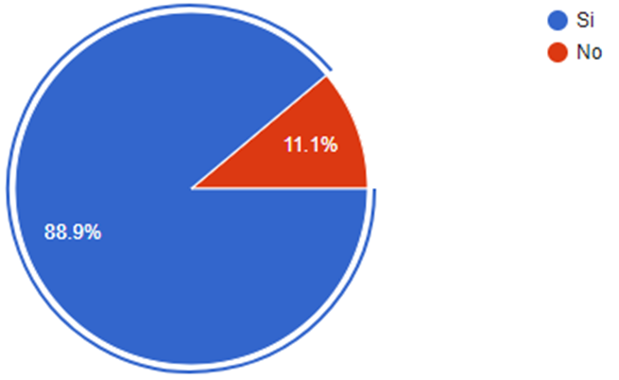
Análisis e interpretación de los Resultados
Resultados de la Encuesta y Análisis
Influencia del presupuesto en la operatividad de las unidades, 97 % sí, se deja de cumplir los roles de la Armada.
Marco legal definido, 52,8 % no.
Asignación del Gobierno, y Presentación de necesidades por la Armada, 88,9 % y 52,8 % respectivamente, no se lo hace de manera técnica.
Existencia de políticas de Estado, orientadas a los intereses marítimos, 66,7 % no existen.
Existencia de una ley para asignar presupuesto a la Armada, 88,9 % debe existir una ley para el efecto.
Las nuevas amenazas requieren una Armada modernizada para enfrentarlas, 97,2 % si.
La protección de los recursos del mar genera beneficios y crecimiento económico al Estado, 94,4 % si, y el 80,6 % sin esa protección se producen pérdidas en el sector marítimo.
Percepción de seguridad en las actividades del sector marítimo, 77,8 % baja.
Asesoramiento que ha dado la Armada para implantar políticas de Estado, 41,7 % opinan que si se realizado, y el resto opinan que no se lo ha realizado de manera adecuada.

Slide 20
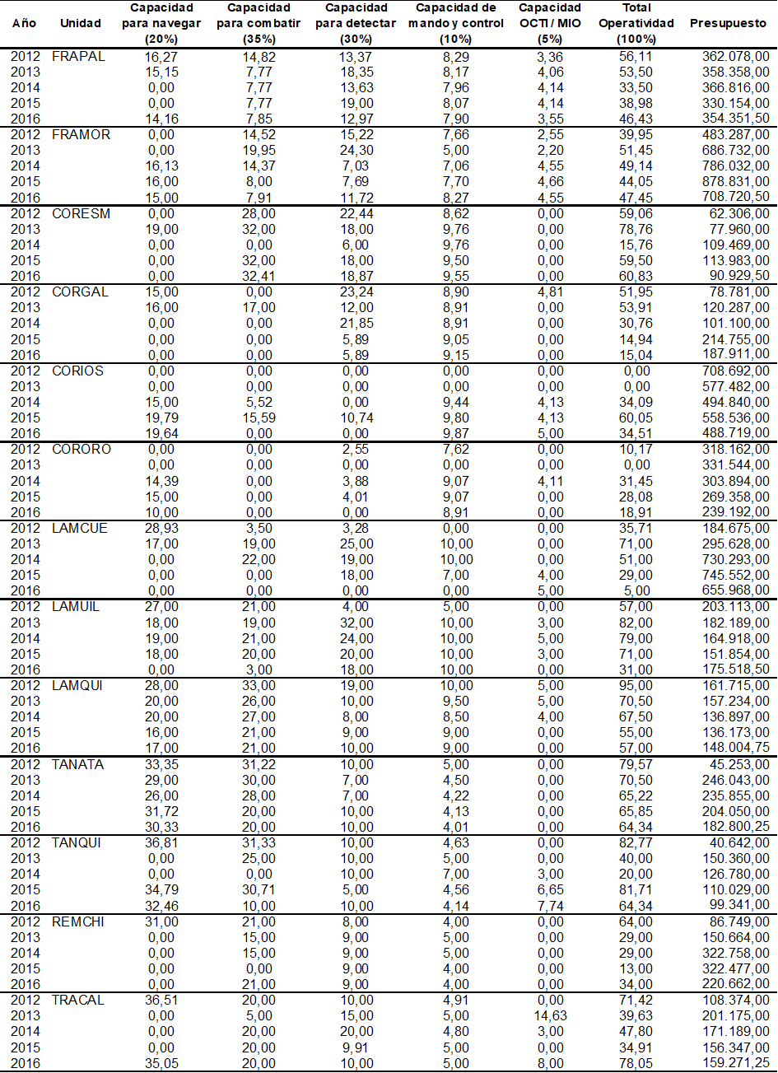
Análisis e interpretación de los Resultados
Análisis de Contenido
Fuente: Comando de Operaciones Navales, Dirección General de Logística

Slide 21
Análisis e interpretación de los Resultados
Relación entre variables
46 %

Slide 22
Análisis e interpretación de los Resultados
Relación entre variables
50 %

Slide 23
Análisis e interpretación de los Resultados
Relación entre variables
35 %

Slide 24
Análisis e interpretación de los Resultados
Relación entre variables
24 %

Slide 25
Análisis e interpretación de los Resultados
Análisis de la relación de variables
Solo 5 de 15 Unidades pasan 50%
Promedio 5 años de operatividad 39,40%
Operatividad
Bajo presupuesto invertido en 5 años
2015 y 2016 fueron críticos en la asignación
Presupuesto
Presupuesto asignado, tendencia a disminuir operatividad
Estimación estadística reafirma la incidencia
Relación

Slide 26
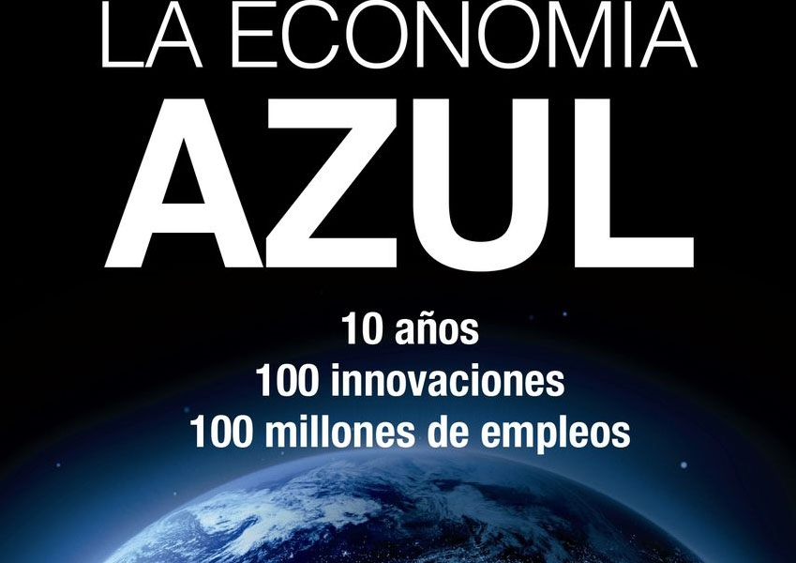
Análisis e interpretación de los Resultados
Análisis de Contenido Unión Europea
Comisión Europea Asuntos Marítimos
Vigilancia marítima Integrada
Crecimiento sostenible de actividades productivas
Agencia Europea de Defensa
Armonización y consecución de capacidades operativas
Investigación e Innovación
Declaración de los Ministros de Defensa
Estrategia de Seguridad Marítima de la Unión Europea 2014
Identificar Intereses Marítimos
Política común en seguridad y defensa
Política Marítima Integrada Estrategias 2020
Identificar amenazas, acciones
Crecimiento Azul

Slide 27
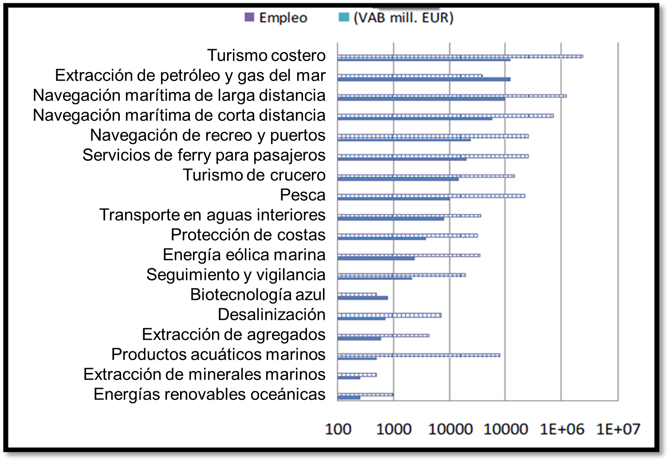
Análisis e interpretación de los Resultados
Análisis de Contenido Unión Europea
Componentes de la “economía azul” considerados en Europa.
Fuente: Comisión Europea de Asuntos Marítimos. (Comisión Europea, 2012)

Slide 28

Análisis e interpretación de los Resultados
Análisis de Contenido Unión Europea
Políticas de Estado / Seguridad Marítima
Políticas de Defensa
Economía de la Defensa
Industria de la Defensa

Slide 29
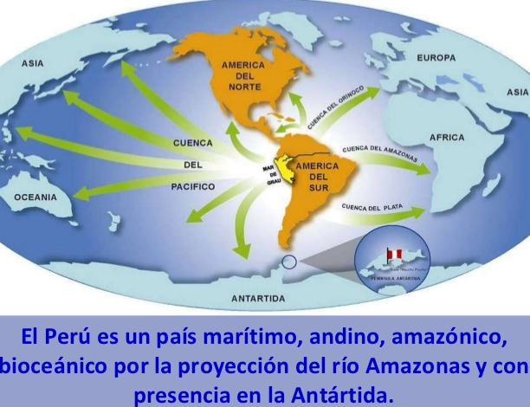
Análisis e interpretación de los Resultados
Análisis de Contenido Perú
Gobierno de la República del Perú
Seguridad y Defensa. Impulsar su Enseñanza
Congreso del Perú, Ley Marina del Perú
Políticas de desarrollo económico, social, civil, ciencia y tecnología.
Determinación de objetivos y políticas para el desarrollo de los intereses marítimos
Marina de Guerra del Perú
Visión: Intereses nacionales
Misión: Coadyuvar al desarrollo económico y social de la nación
Impulso a la Industria Naval
Plan Estratégico de Desarrollo Nacional
Garantizar la plena operatividad de medios de FF. AA.

Slide 30
Análisis e interpretación de los Resultados
Análisis de Contenido Perú
Fuente, CEPAL, (CEPAL, 2017), El Comercio Perú, (El Comercio, 2015), Infodefensa (Infodefensa, 2016). Elaboración propia

Slide 31
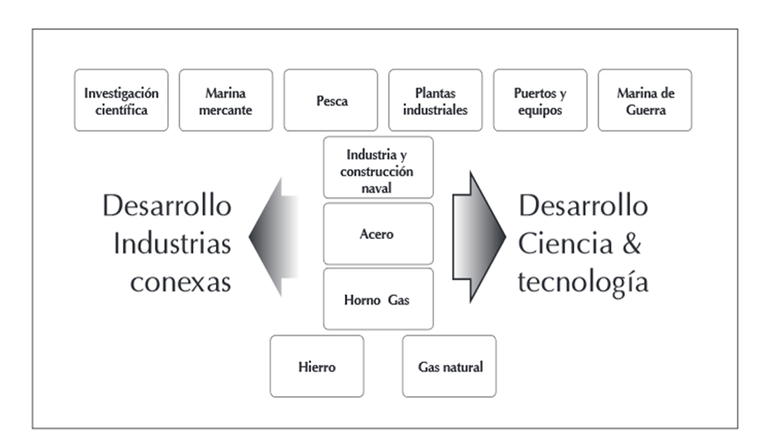
Análisis e interpretación de los Resultados
Análisis de Contenido Perú
Relación del sector marítimo y la industria de la defensa Perú
Fuente: Congreso del Perú (Congreso del Perú, 2010)

Slide 32

Análisis e interpretación de los Resultados
Análisis de Contenido Perú
Políticas de Estado / Seguridad Marítima
Ley de la Marina
Economía de la Defensa
Industria de la Defensa

Slide 33
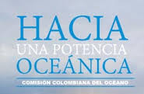
Análisis e interpretación de los Resultados
Análisis de Contenido Colombia
Gobierno de la República de Colombia
Integridad del territorio marítimo
Comisión Colombiana del Océano
Política Nacional del Océano y de los Espacios Costeros
Desarrollo integral de los espacios marítimos. Seguridad y defensa
Ministerio de Defensa, FF.AA., Armada
Visión: Desarrollo tecnológico, científico, social y económico de la nación
Misión: desarrollo del poder marítimo, protección de intereses de los colombianos
Liderazgo en la Industria Naval. Mantenimiento, renovación y modernización de medios estratégicos
Plan Nacional de Desarrollo
Desarrollo socioeconómico
Perspectiva incluyente del sector marítimo, investigación, tecnología e innovación
Política de defensa y seguridad
Seguridad Desarrollo y crecimiento económico. Industria de la Defensa

Slide 34
Análisis e interpretación de los Resultados
Análisis de Contenido Colombia
Fuente, CEPAL, (CEPAL, 2017), Infodefensa (Infodefensa, 2016), Banco Mundial, (Banco Mundial, 2017) Elaboración propia

Slide 35
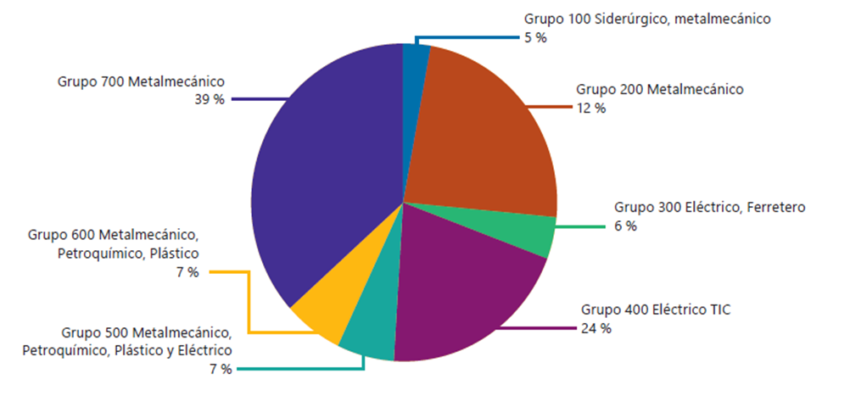
Análisis e interpretación de los Resultados
Análisis de Contenido Colombia
Sectores beneficiados con el programa PES
Fuente: Política Nacional del Océano y de los Espacios Costeros. (PNOEC, 2017).

Slide 36

Análisis e interpretación de los Resultados
Análisis de Contenido Colombia
Políticas de Estado / Seguridad Marítima
Políticas Oceánicas y costeras
Economía de la Defensa
Industria de la Defensa

Slide 37
Análisis e interpretación de los Resultados
Análisis de Contenido Ecuador
Gobierno de la República de Ecuador
Garantizar la soberanía y la paz
Ministerio de Defensa
Agenda política de la Defensa
Armada
Plan Nacional de Desarrollo
Intereses marítimos
Plan Integral de Seguridad
Economía de la Defensa

Slide 38
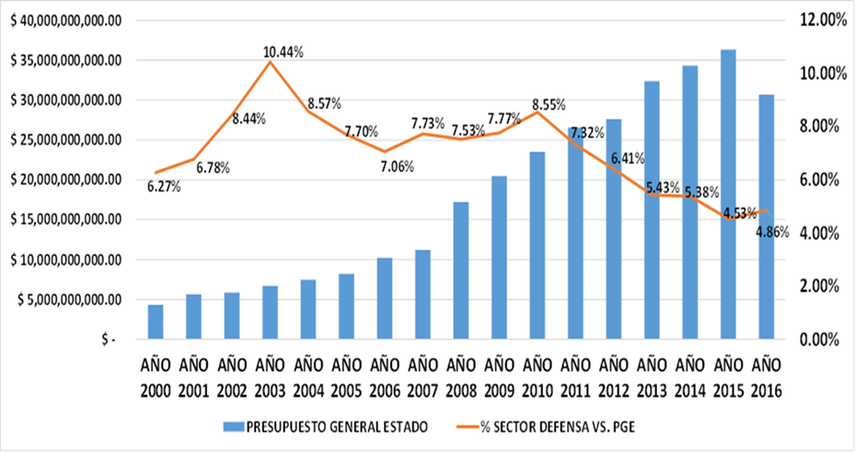
Análisis e interpretación de los Resultados
Análisis de Contenido Ecuador
Porcentaje presupuesto Sector Defensa vs. PGE
Fuente: Ministerio de Finanzas (Ministerio de Finanzas, 2016)

Slide 39
Análisis e interpretación de los Resultados
Análisis de Contenido Ecuador
Fuente: Ministerio de Finanzas (Ministerio de Finanzas, 2016)

Slide 40

Análisis e interpretación de los Resultados
Análisis de Contenido Ecuador

Slide 41
Análisis e interpretación de los Resultados
Análisis de Contenido Ecuador
Evolución del presupuesto de la Armada.
Fuente: Dirección General de Finanzas de la Armada. (DIGFIN, 2017)

Slide 42
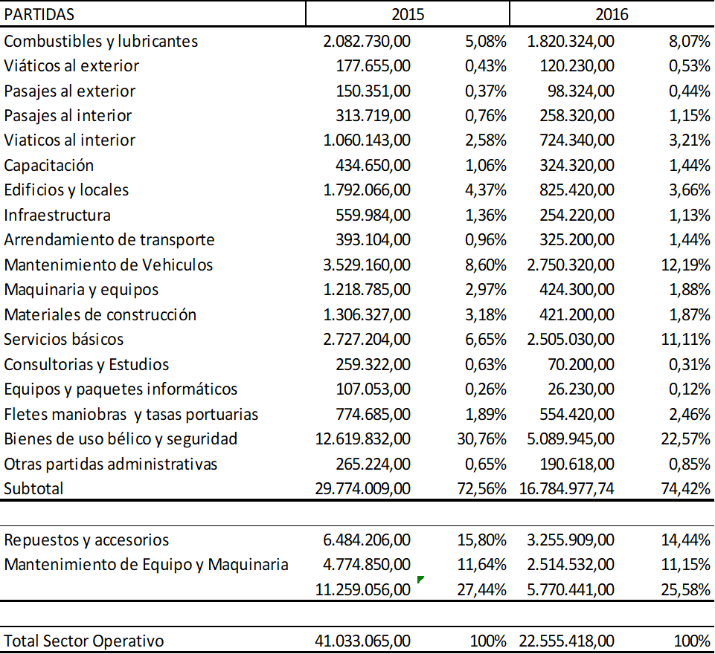
Análisis e interpretación de los Resultados
Análisis de Contenido Ecuador
Asignación presupuestaria sector operativo 2015, 2016

Slide 43
Análisis e interpretación de los Resultados
Análisis de Contenido Ecuador
Fuente: Dirección General de Logística. (DIGLOG, 2016) Elaboración propia
2,03 %
Fuente, Dirección General de Logística. (DIGLOG, 2016)

Slide 44
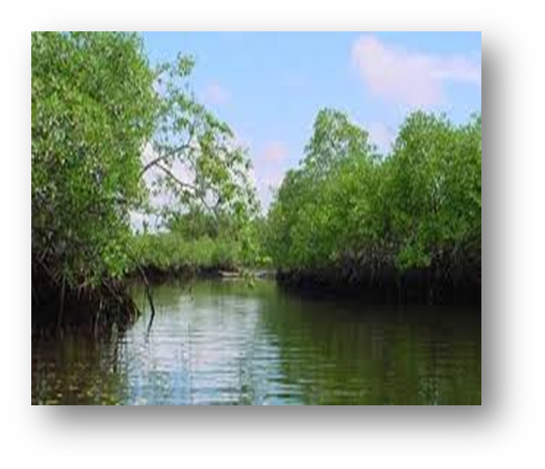
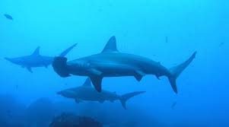
Análisis e interpretación de los Resultados
Análisis de Contenido Ecuador
COSTO BENEFICIO MEDIOS NAVALES
Manglares 39.355 millones USD.
Tiburones 36.800 millones USD.
Medios Navales 1.000 millones USD.
1,33%

Slide 45
Análisis e interpretación de los Resultados
Análisis de Contenido Ecuador
Fuente, Elaboración propia en base a datos de entes gubernamentales y datos de prensa. (BCE, 2017) (El Comercio, 2016) (Todo Comercio Exterior, 2013) (Ministerio de Turismo, 2017) (PRO Ecuador, 2012).
9,55%
1,91 %

Slide 46
Análisis e interpretación de los Resultados
Análisis de Contenido Ecuador
Elaboración propia en base a datos de entes internacionales, nacionales y datos de prensa. (La Hora, 2017) (FAO, 2003) (Troya, 2007) (Aduana Ecuador, 2017) (El Comercio, 2013)

Slide 47
FORMULACIÓN DE ESTRATEGIAS PARA
GESTIONAR
RECURSOS FINANCIEROS

Slide 48
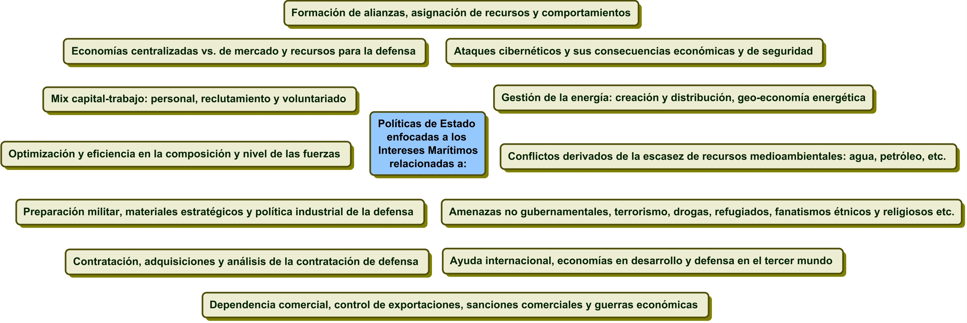
Formulación de Estrategias para gestionar
Recursos Financieros
Estrategia 1: Aplicación de la Economía de las Defensa

Slide 49



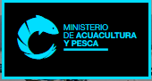

















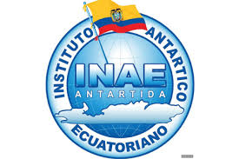

Formulación de Estrategias para gestionar
Recursos Financieros
Estrategia 1: Aplicación de la Economía de las Defensa
Información web
Foros virtuales y presenciales
Encuestas en sectores y población
Simulación de escenarios
Publicación de la Información
Elaboración de políticas de Estado
Planificación y desarrollo de Fuerzas
Inversión en Industria de la Defensa
Proyectos de seguridad marítima e inversión

Slide 50
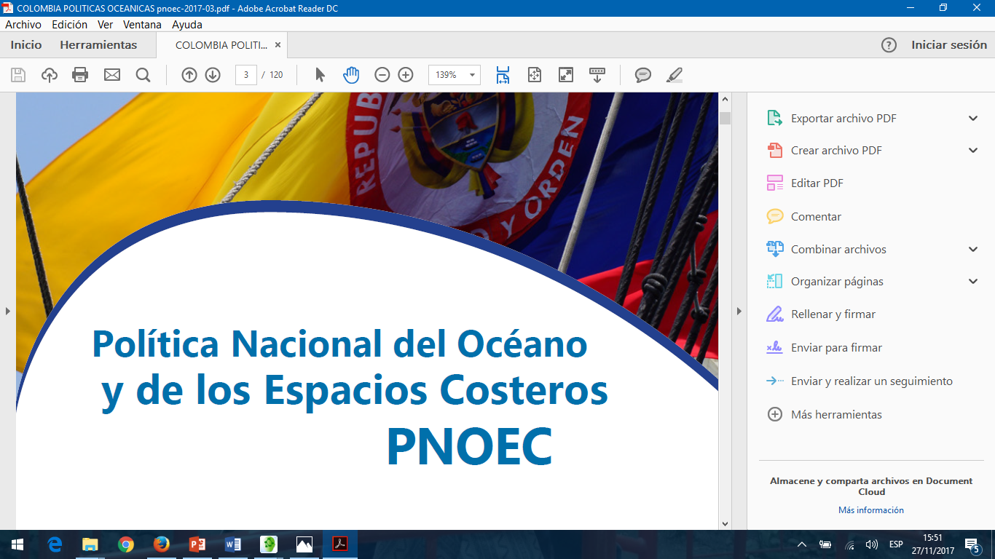
Formulación de Estrategias para gestionar
Recursos Financieros
Estrategia 1: Aplicación de la Economía de las Defensa
Comisión Colombiana del Océano
Miembros
Vicepresidente de la República de Colombia
Presidente de la Comisión Colombiana del Océano
Ministra de Relaciones Exteriores
Ministro de Defensa Nacional
Ministro de Agricultura y Desarrollo Rural
Ministro de Minas y Energía
Ministra de Comercio, Industria y Turismo
Ministra de Educación
Ministro de Ambiente y Desarrollo Sostenible
Ministro de Transporte
Comandante Armada Nacional
Director Departamento Nacional de Planeación
Director General Marítimo
Departamento Administrativo de Ciencia, Tecnología
e Innovación, COLCIENCIAS
Director Invemar
Presidente de la Asociación Colombiana de Universidades, ASCUN
Delegado del señor Presidente de la República de Colombia vinculado al Sector Productivo
Delegado del señor Presidente de la República de Colombia vinculado a ONGs Ambientales
Director General Agencia Presidencial de Cooperación Internacional de Colombia

Slide 51
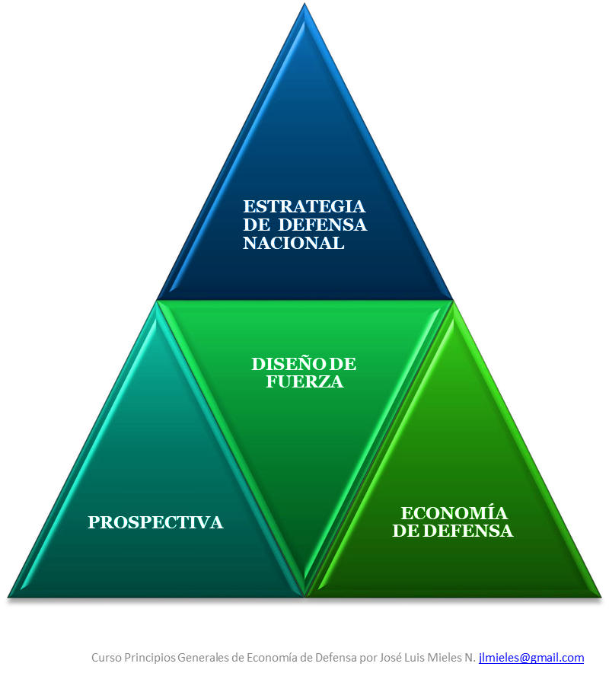
Formulación de Estrategias para gestionar
Recursos Financieros
Estrategia 1: Aplicación de la Economía de las Defensa
Interrelación de acciones por parte del sector Defensa.
Fuente: Curso Principios Generales de Economía de la Defensa (Mieles, 2015)

Slide 52
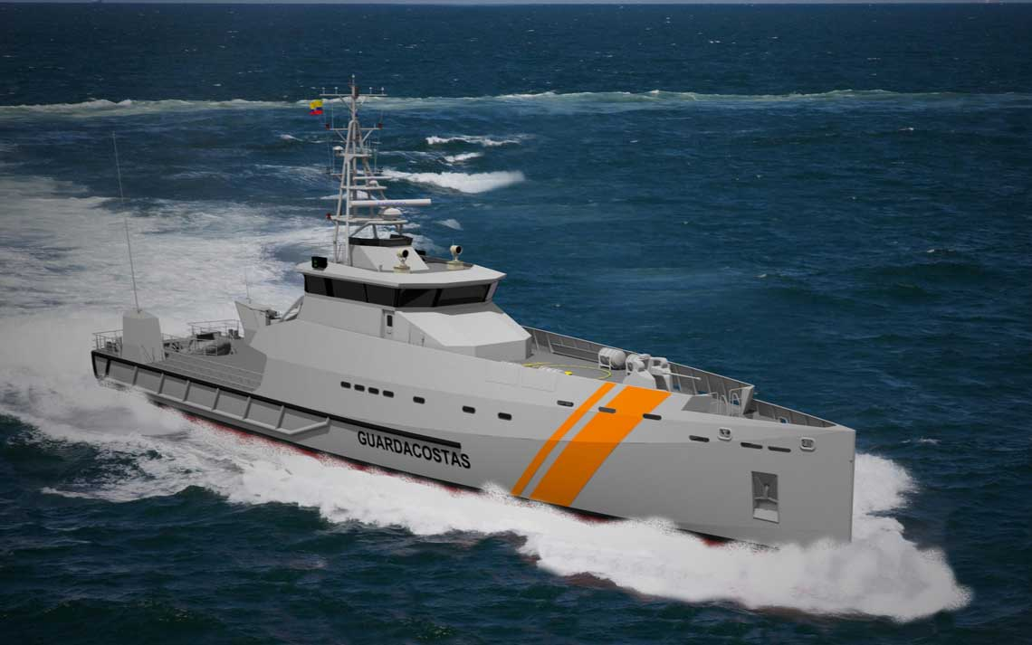
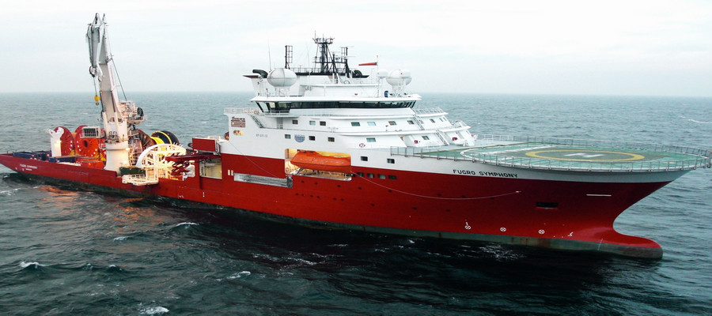

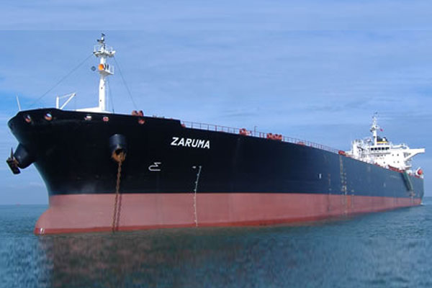
Formulación de Estrategias para gestionar
Recursos Financieros
Estrategia 1: Aplicación de la Economía de las Defensa
Industria de la Defensa
2014 MICS
Fuente, Dirección General de Logística de la Armada. (DIGLOG, 2016) y Elaboración Propia.

Slide 53
Formulación de Estrategias para gestionar
Recursos Financieros
Estrategia 1: Aplicación de la Economía de las Defensa
Relación costo beneficio de Construcción de las Nuevas Unidades de CODESC y COGUAR
Fuente, Dirección General de Logística de la Armada. (DIGLOG, 2016) y Elaboración Propia.

Slide 54

Formulación de Estrategias para gestionar
Recursos Financieros
Estrategia 2: Establecer un porcentaje del PGE
Promedio de porcentaje del PGE asignado a Defensa período 2000-2010
Fuente, Ministerio de Finanzas (Ministerio de Finanzas, 2016), Elaboración propia.

Slide 55
Formulación de Estrategias para gestionar
Recursos Financieros
Estrategia 3: Valorar las operaciones al detalle
Presupuesto
$
Control del Área Marítima
SAR
OCTI
Control de Armas
Control de tráfico de combustibles
Control de tráfico de drogas
Control de tráfico de personas
Evacuaciones Médicas
Control de delincuencia común
Control de pesca ilegal
Control de contaminación
Control de contrabando
Operaciones de atención a poblaciones vulnerables
Operaciones multinacionales
Operaciones de investigación

Slide 56
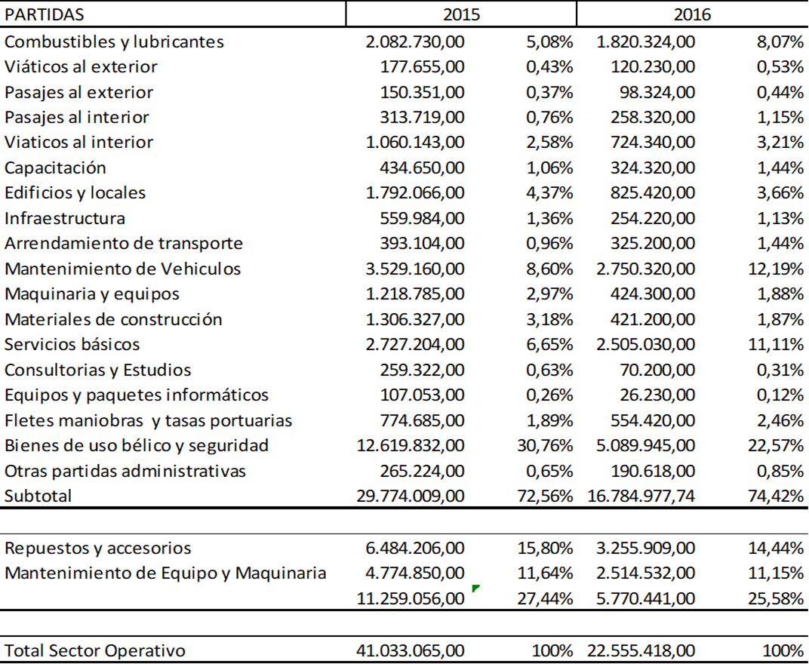
Formulación de Estrategias para gestionar
Recursos Financieros
Estrategia 4: Establecer un porcentaje de
presupuesto de la Armada
50 %
Otros sectores de la Armada

Slide 57
Formulación de Estrategias para gestionar
Recursos Financieros
Estrategia 5: Convenios bilaterales o multilaterales
Industria de la Defensa
Convenios bi-multilaterales
Conocimiento
Tecnológica
Recursos y medios
Económica

Slide 58
Conclusiones
La asignación presupuestaria entregada a las unidades navales en el período 2012 -2016 ha tenido un efecto directo en su operatividad, dado que no ha sido suficiente para mejorar sus capacidades y emplearlas en los roles para los cuales fueron adquiridas, considerando que su condición actual impide cumplir de manera total y eficiente las tareas y responsabilidades de la Armada.
La operatividad de la Unidades Navales depende de la asignación presupuestaria, debido a que la falta de recursos en los últimos años ha provocado que las unidades navales tengan una operatividad promedio del 39,40 %, lo cual impide su empleo en las operaciones para la seguridad marítima.

Slide 59
Conclusiones
La asignación de presupuestos para mantenimiento y modernización de Fuerzas Armadas debe enmarcarse en el uso de los conceptos de la Economía de la Defensa, con un análisis más profundo y complejo que requiere de estrategias de defensa derivadas de políticas de Estado y un adecuado diseño de fuerzas, relacionados a las amenazas existentes y a la seguridad de las actividades productivas, lo cual facilitará un crecimiento económico y el desarrollo del sector marítimo.
El impacto económico que producen las amenazas existentes, en las actividades del sector marítimo, demuestra la necesidad de reforzar la seguridad en los mares jurisdiccionales, de la cual es parte fundamental la Armada, coordinando acciones con otros entes gubernamentales encargados de la regulación de esas actividades, y otros de índole privado y académico, lo cual permitirá disminuir estas amenazas y evitar pérdidas económicas para el país.

Slide 60
Conclusiones
La industria de la defensa como parte componente de la economía de la defensa, es de vital importancia para contar con una herramienta que por una parte propende a la construcción y modernización de unidades navales, y por otra mediante la incorporación de nuevas tecnologías que pueden ser aprovechadas por actividades productivas diferentes a la militar, dinamiza la economía y generan recursos para el crecimiento económico.
Se debe emplear una o varias estrategias para la consecución de recursos financieros para contar con unidades que cuenten con todas sus capacidades para cumplir las tareas asignadas, pero la base de políticas marítimas a nivel del Estado será la forma para lograr una verdadera estructura que permita gestionar de manera óptima y eficiente la seguridad marítima, la defensa y la integridad territorial, como un eje fundamental para el desarrollo y crecimiento económico del país.

Slide 61
Recomendaciones
Gestionar la implementación de los pasos a seguir para el establecimiento de las políticas de Estado orientadas a los intereses marítimos expresadas en la propuesta del presente trabajo y la aplicación de la Economía de la Defensa.
Gestionar las estrategias planteadas para la consecución de recursos financieros para mejorar la operatividad de las unidades navales.

Slide 62
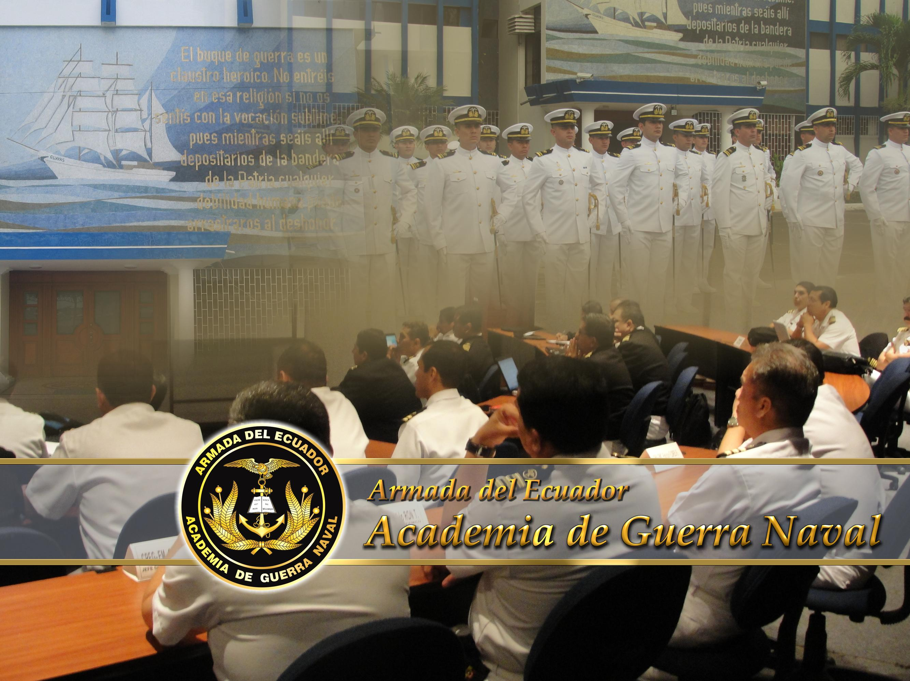
“Garantizar la plena operatividad de unas Fuerzas
Armadas orientadas a la disuasión, defensa y
prevención de conflictos, así como al mantenimiento
de la paz y su proyección internacional”.
Plan Bicentenario Perú
GRACIAS

